Slide 1
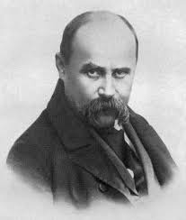
      Історичне підґрунтя
      творчості Т.Г.Шевченка
Тема проекту: «Зображення боротьби українського народу проти польської шляхти в поемі Т.Г.Шеваченка «Гайдамаки»
Підготувала
учениця 9 – Б класу
Пологівської СРШ І-ІІІ ступенів № 2
Арутюнян Альвіна
Науковий керівник - вчитель історії
Очерет Лілія Василівна

Slide 2
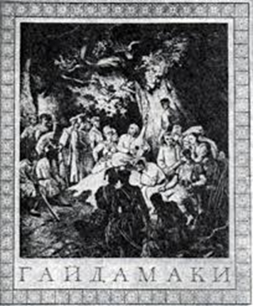
У поемі Т.Г. Шевченка «Гайдамаки» зображено боротьбу українського народу проти польської шляхти у 1768 р.— Коліївщини. Це правдиве відтворення злиденного, підневільного становища українців за часів кріпацтва, свавілля і жорстокість польської шляхти, нестримного бунтарства, його спопеляючої ненависті до гнобителів; сили і працьовитості нашого народу, його волелюбності й моральної краси.
Ідея твору: заклик до знищення соціального і національного гноблення, до єднання слов’янських народів; як найкращого шляху до визволення трудящих мас.
«Нехай житом, пшеницею, як золотом, покрита, не розмежованою останеться навіки од моря і до моря — слов’янська земля»
Т.Г.Шевченко

Slide 3
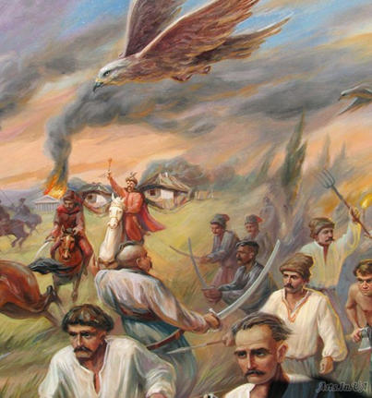
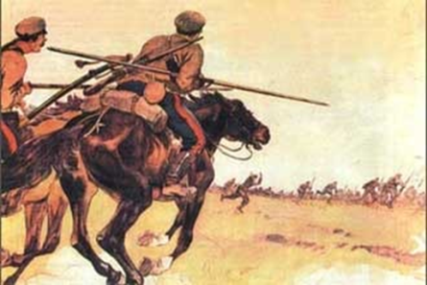
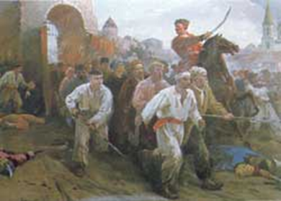
Коліївщина була останнім повстанням українців проти Речі Посполитої. Воно зазнало поразки. Причини цього були різні :підступність і спільні каральні акції російських і польських військ , які до того ж переважали повсталих в озброєнні , дії повсталих не були скоординованими.До того ж повсталі після захоплення Умані не продовжили наступальні дії . У скороченні соціальної бази повстання немалу роль відіграла невиправдана жорстокість повсталих.
Після придушення Коліївщини окремі гайдамацькі загони вели боротьбу майже до кінця століття.
Змальовуючи боротьбу українського народу в минулому, Шевченко прагнув збудити героїчний дух народних мас, підняти їх на боротьбу проти самодержавно-кріпосницького ладу. Приклад ватажків гайдамацького руху, на думку поета, повинен нагадувати сучасникам про славні традиції народного опору панівним класам. Їх імена не повинні забуватись. І для нас вони завжди будуть прикладом мужності і вірного служіння рідній землі.

Slide 4
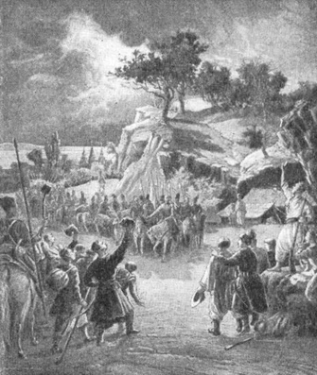
Поема «Гайдамаки»
Історична основа поеми
Посіяли гайдамаки
В Україні жито,
Та не вони його жали...
Історія написання та видання твору.
Працював Т. Шевченко над «Гайдамаками» впродовж 1839–1841 рр. Допоміг молодому авторові Є. Гребінка, який помістив першу главу («Галайда») в своєму альманасі «Ластівка» за 1841 р.
Важко було поетові домогтися друку поеми. Багато рядків, які здавалися цензорам особливо бунтівними, викреслено в ході видання твору 1841 року. Поет присвятив свій твір В.І. Григоровичу, конференц-секретареві Академії мистецтв, викладачу теорії мистецтва, одному з учасників викупу поета з кріпацтва.

Slide 5
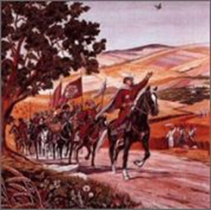
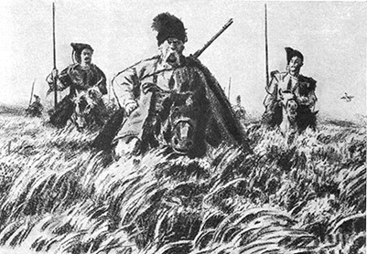
Отже, джерелом, з якого він почув про гайдамаччину, були народні легенди і перекази. Вбивство Гонтою дітей — це не реальний факт, хоч Шевченко і посилається на свідка Младановича. Насправді Младанович про це нічого не писав, навіть йому, сину уманського губернатора, Гонта зберіг життя. Але Шевченко використав цей епізод, щоб показати, якою жорстокою була ця війна, коли батько готовий був вбити навіть своїх дітей.
Про смерть Залізняка Шевченко також розповідає по-своєму, а точніше так, як йому про це розповідали старі люди: «Залізняк, почувши, що так страшенно ляхи замучили Ґонту, заплакав, занедужав та й умер». Насправді Залізняк був схоплений царським полковником Гур'євим і після жорстокої кари батогами засланий на довічну каторгу до Сибіру.
Такі відхилення від історичної правди не є недоліками поеми, бо вони доповнюють образи героїв: Гонта настільки був вірним присязі, що вбиває своїх дітей; Залізняк Ґонту любив, як брата, і без нього не зміг далі продовжувати боротьбу, помер.

Slide 6
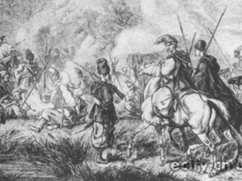
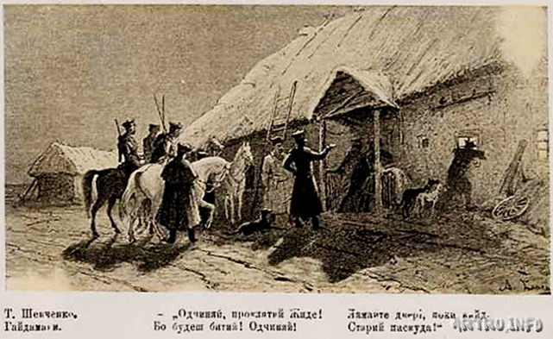
Шевченко називає створені в уяві образи гайдамаків своїми дітьми, синами і посилає їх у реальну, теперішню Україну. На його думку, країна потребує саме тепер таких рішучих людей, якими були гайдамаки. Тільки такі люди можуть повернути літа слави й свободи.
Колонізаторському польсько-російському поглядові на гайдамаччину поет протиставляє народно-фольклорний погляд, зображуючи козаків не жорстокими бандитами, а захисниками своєї свободи, волі своєї країни. Шевченко заперечує те твердження, що гайдамаками рухало тільки жорстоке бажання помсти. І для цього йому доводиться навіть відступити від історичної правди: розмах і тривалість гайдамацького повстання в поемі гіперболізовано, подано також вигаданий епізод вбивства Гонтою своїх дітей.

Slide 7
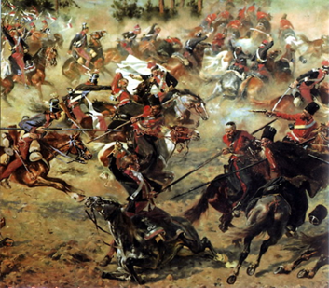
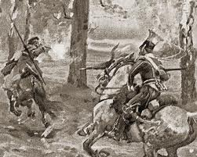
Ця взаємна ненависть погубила одних й інших, призвела, на думку Шевченка, до перемоги спільного ворога — Російської імперії. В епілозі поет гірко підсумовує: «Посіяли гайдамаки в Україні жито, та не вони його жали». Тобто користі від цього Україна не отримала, замість одного лиха до неї прийшло інше.
Основна ідея твору висловлена поетом у передмові: «Серце болить, а розказувать треба: нехай бачать сини і внуки, що батьки їх помилялись, нехай братаються знову з своїми ворогами. Нехай житом-пшеницею, як золотом покрита, нерозмежованою останеться навіки од моря і до моря, — слов’янська земля». І наші славні предки віддали своє життя задля її свободи.

Slide 8
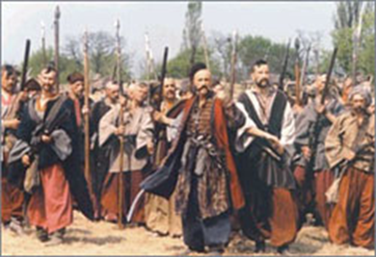
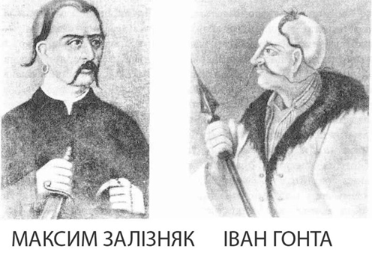
З великою симпатією зображує Т. Шевченко повсталий народ, серед представників якого особливо виділяються мужні ватажки повстанців Максим Залізняк та Іван Гонта. Це особи історичні. Змальовуючи їх, Т. Шевченко спирався на народні перекази, історичні пісні, думи, надаючи героям своїх поем особливого героїчного пафосу.

Slide 9
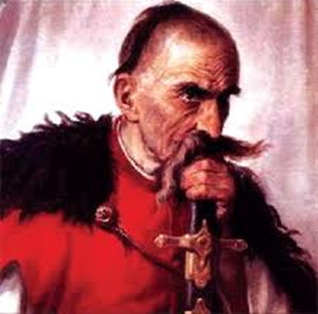
Залізняк — ватажок повстання, патріот, улюбленець народних мас. Навіть запорожці, що не дуже довірливо ставляться до старшини, яка взяла участь у повстанні, шанують і уславлюють його: "У нас один старшина — батько Максим". Таким гайдамацьким батьком виступає Залізняк протягом усього повстання. Він виявляє високу мужність у бою, особистим прикладом запалює в душах повстанців іскру святого вогню, піднімає їх на боротьбу. Це щира душа, яка живе інтересами мас і кровно з ними зв'язана. Кобзар Волох співає про нього:
...Наш отаман,
Орел сизокрилий!
Нема в його ні оселі,
Ні саду, ні ставу...
Родиною йому були гайдамаки, найбільшим багатством — любов і повага товаришів. Залізняк — це втілення народного гніву проти панів, непримиренності, нещадності до ворогів.

Slide 10
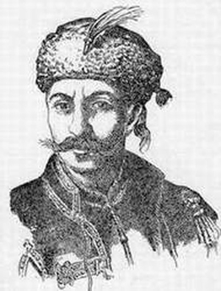
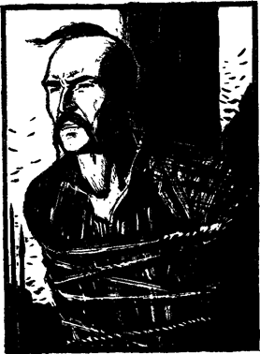
Суворими кольорами змальовано Івана Гонту. Головна його риса — почуття обов'язку перед народом, відданість його інтересам. Автор навмисне підкреслює його винятковість, навіть перебільшує риси його характеру — мужність, незалежність, силу волі. Приєднавшись до повстанців, узявши в руки "свяченого ножа", Гонта ні перед чим не зупиняється. Особливо яскраво це показано у глибоко трагічній сцені вбивства Гонтою своїх дітей. Образ Гонти Т. Шевченко змальовує в дусі народних традицій. Своїх дітей, що стали католиками, він убиває в ім'я того, щоб "не було поговору, щоб не було зради". Саме цим зумовлені його слова, звернені до мертвих синів:
Сини мої, сини мої!
На ту Україну
Дивіться: ви за неї
Й я за неї гину.

Slide 11
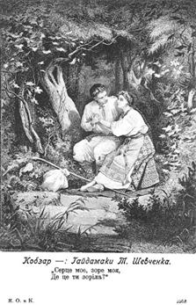
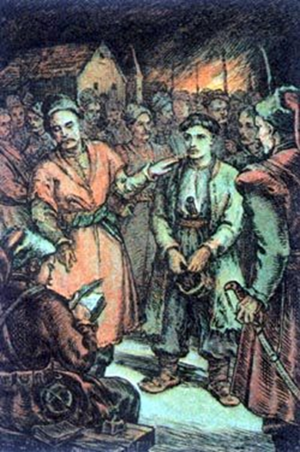
Отакий-то мій Ярема,
Сирота багатий.
Ярема-сирота — наймит, один з тих, хто найбільше зазнав кривди від гнобителів. Довго терпів Ярема знущання над собою, але розпочалося повстання, і він виступив у перших рядах народних борців за волю. Убогий сирота стає героєм, захисником людських прав, непримиренним ворогом панів. Ярема — виразник волелюбних прагнень пригноблених людей. Він, як і інші повстанці, вірить в ідеальний образ «доброго гетьмана», який захистить простий народ:
Оживуть гетьмани в золотім жупані;
Прокинеться доля…
За цю долю, за омріяну волю Ярема Галайда виявляє у бою надзвичайну завзятість:
А Ярема — страшно глянуть —
По три, по чотири
Так і кладе.
Та Галайда не тільки непохитний боєць, а й ніжний закоханий. З теплотою Шевченко змальовує його кохання до Оксани, заради якої Ярема готовий на будь-який подвиг.

Slide 12
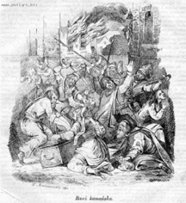

Висновок
1. Дійсно в основі поеми «Гайдамаки» лежать події 1768 року.
2. Загалом події, описані у творі «Гайдамаки», відповідають історичній правді. Залізняк організував гайдамацький загін у Холодному Ярі (під Чигирином) і пішов на Умань, де об'єднався із загоном Ґонти.
3. Деякі події, згадувані Шевченком, не відбувалися насправді. Пояснення цьому знайти дуже легко. Т. Г. Шевченко у «Передмові» сам зізнається: «Про те, що діялося на Україні 1768 року, розказую так, як чув од старих людей; надрукованого і критикованого нічого не читав, бо, здається, і нема нічого». Він не заперечує того, що можливо не все так було, як він розповідає:
«Коли старі люди брешуть, то й я з ними.»
4. Поема "Гайдамаки" має велике виховне значення i в наш час. Вона виховує почуття гордостi за iсторичне минуле нашого народу, почуття вiрностi своïй Батькiвщинi, почуття вдячностi безстрашним i мужнiм борцям за незалежнiсть краïни.
Тiï слави козацькоï
Повiк не забудем!

